Slide 1
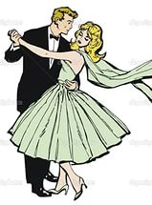
Танцевальный
клуб
«Я танцевать хочу»

Slide 2
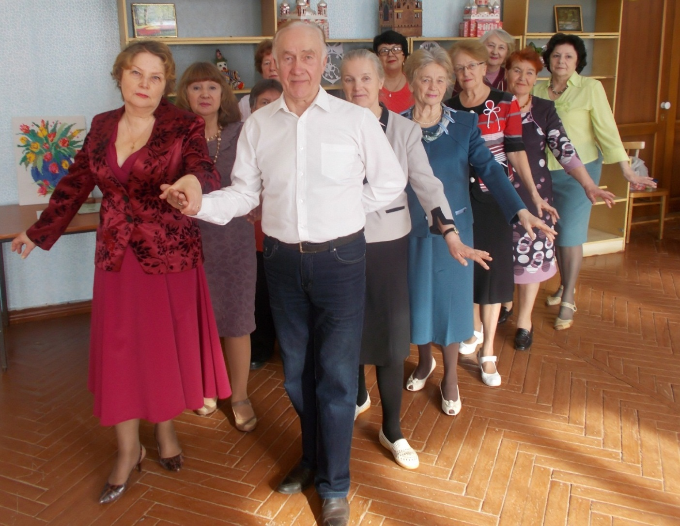
Танцевальный вечер
«Прогулка в ретро»

Slide 3
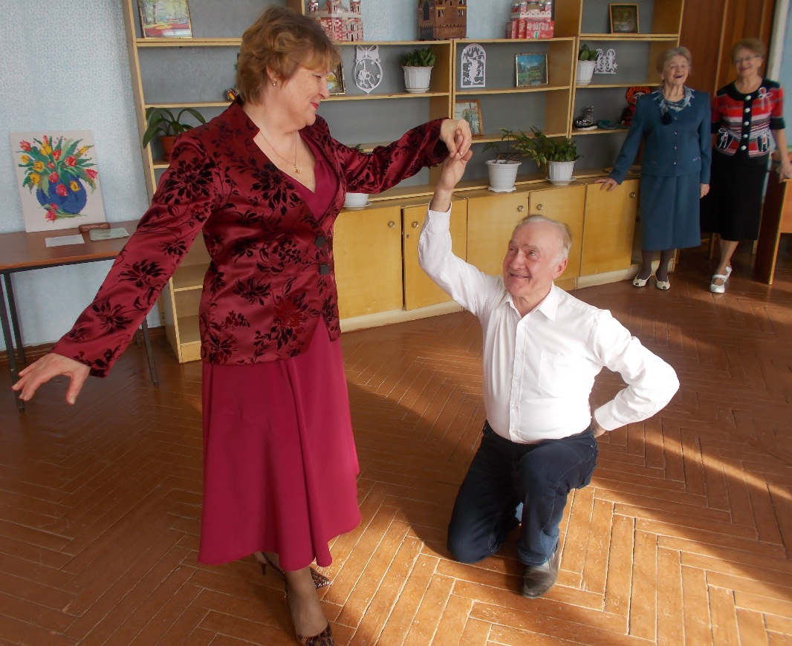

Slide 4
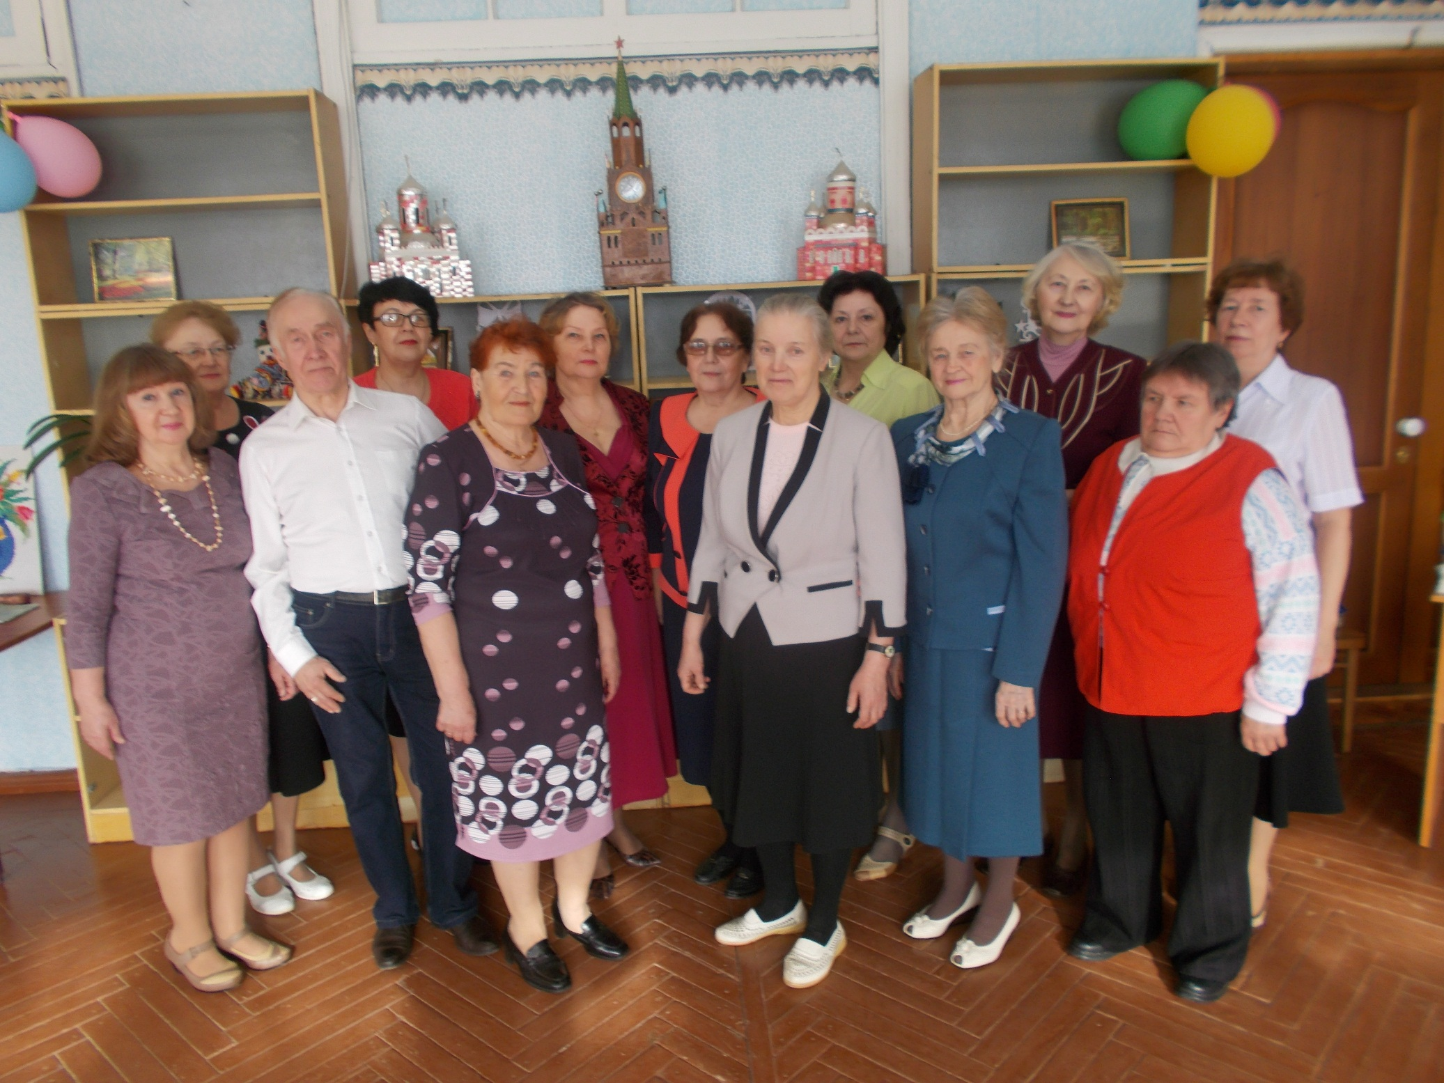

Slide 5
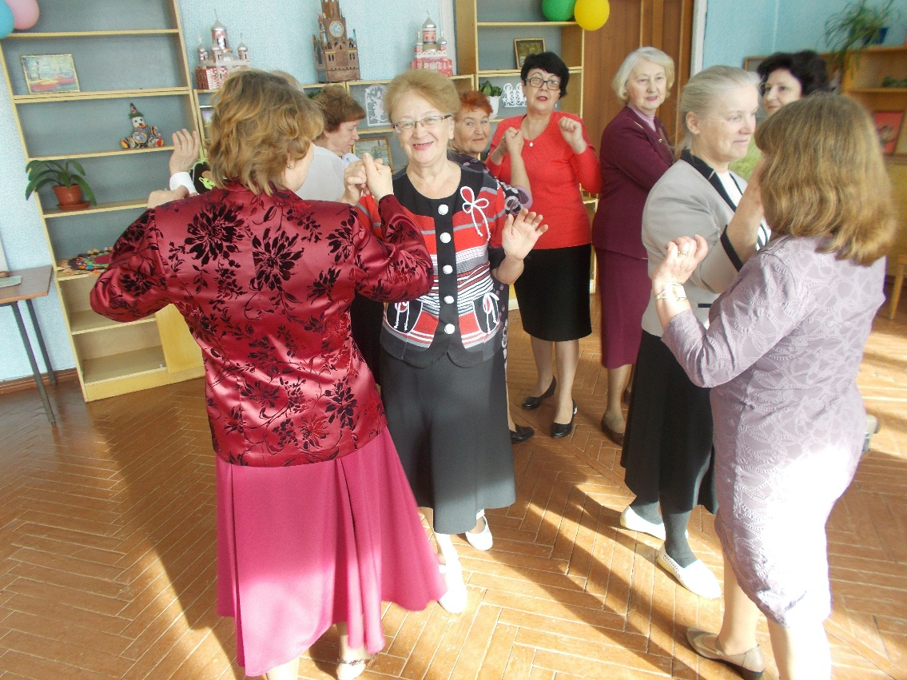
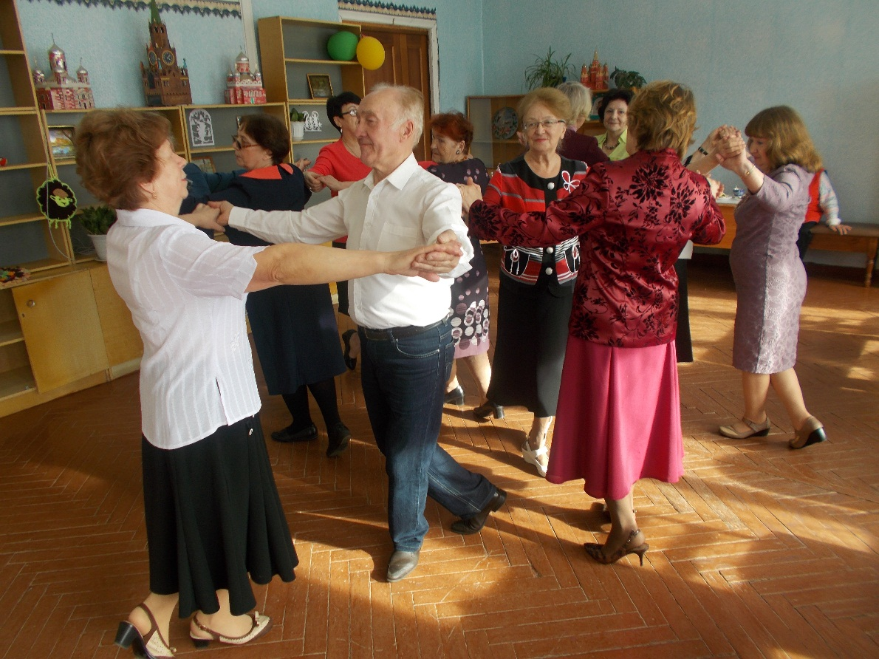
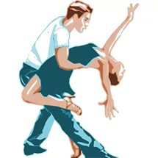

Slide 6
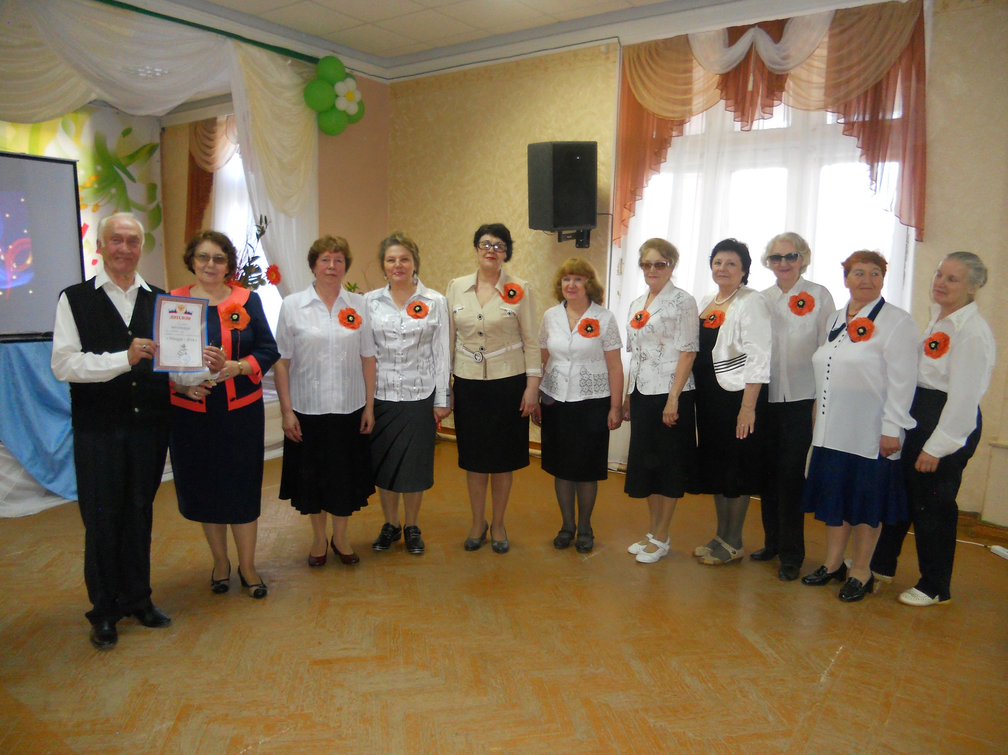
Молодежный фестиваль
«Танцуй»

Slide 7
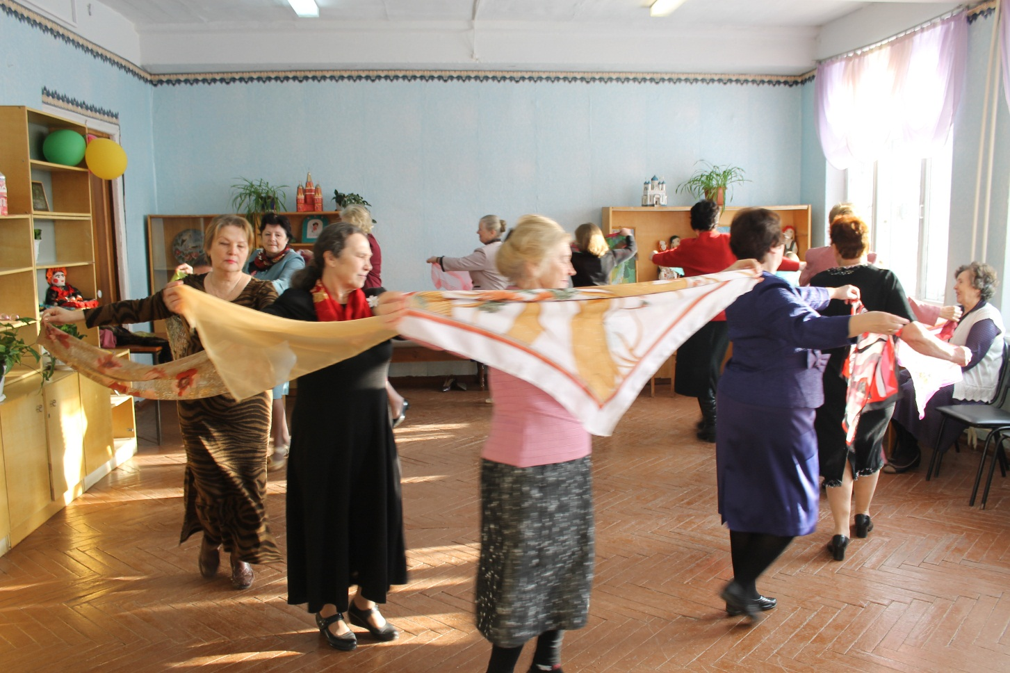
Танцевальный вечер
«Как упоительны в России вечера»

Slide 8
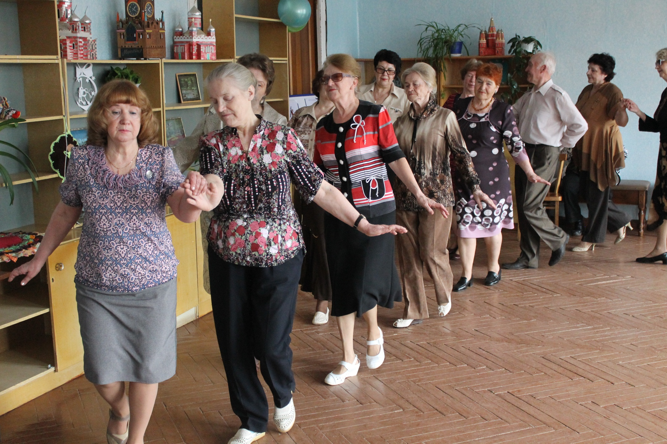

Slide 9
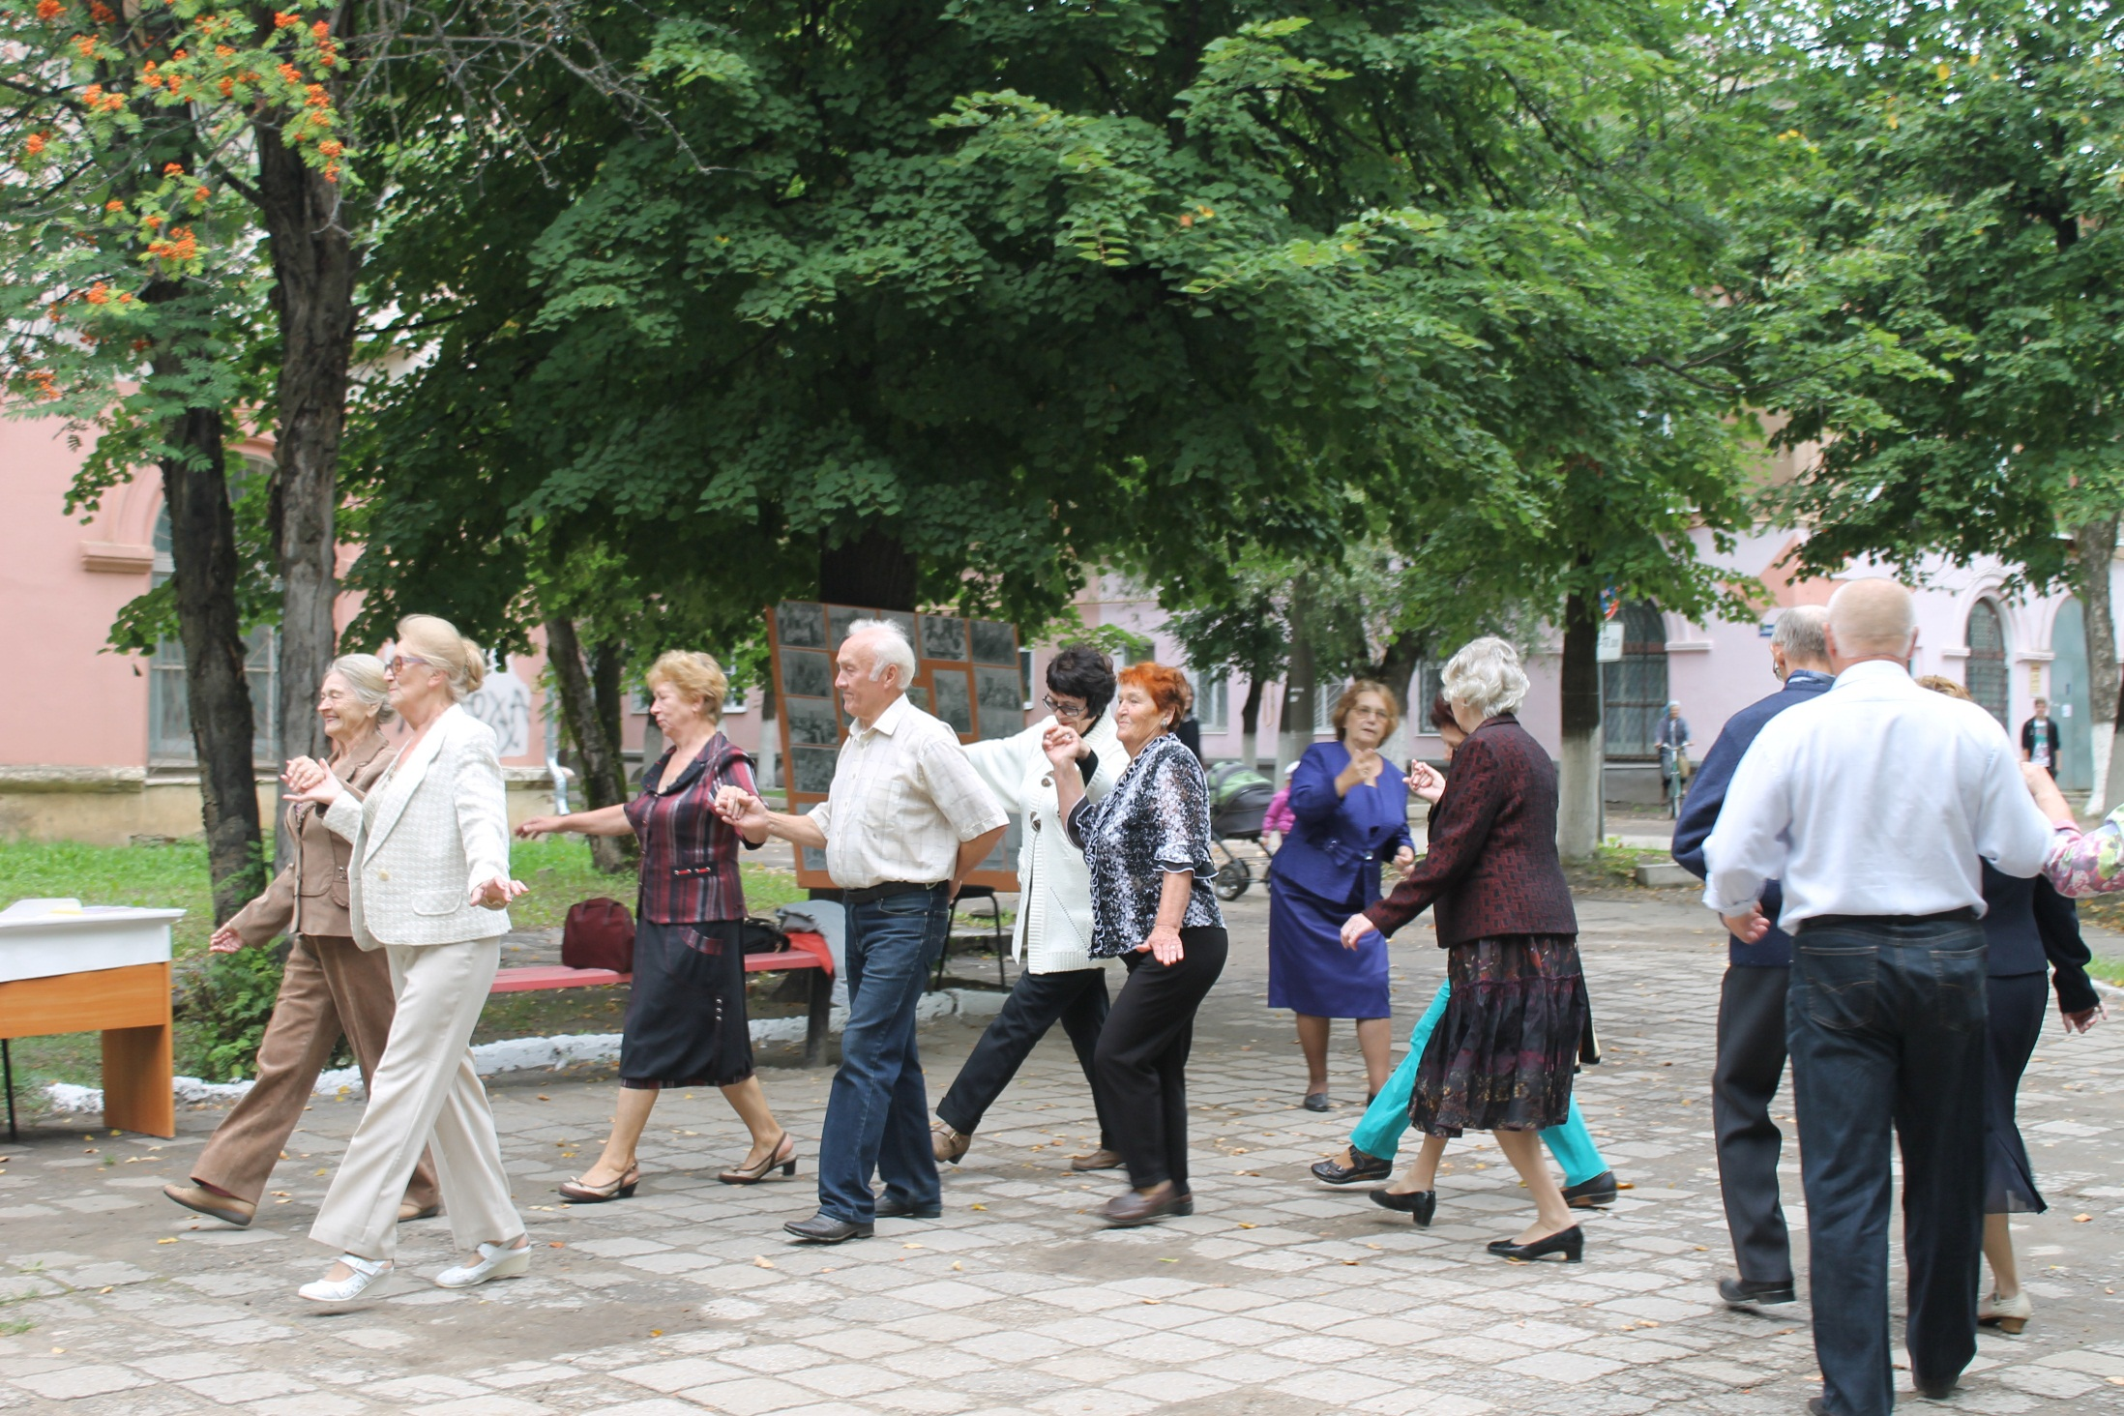
Танцевальный вечер «Прогулка в ретро»
в День г. Комсомольска

Slide 10
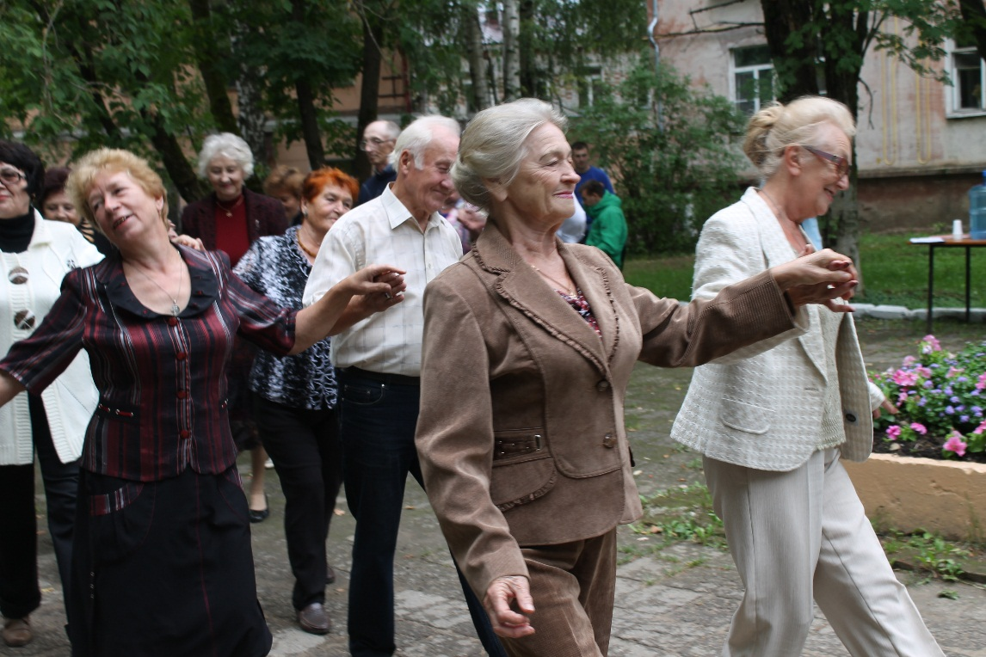
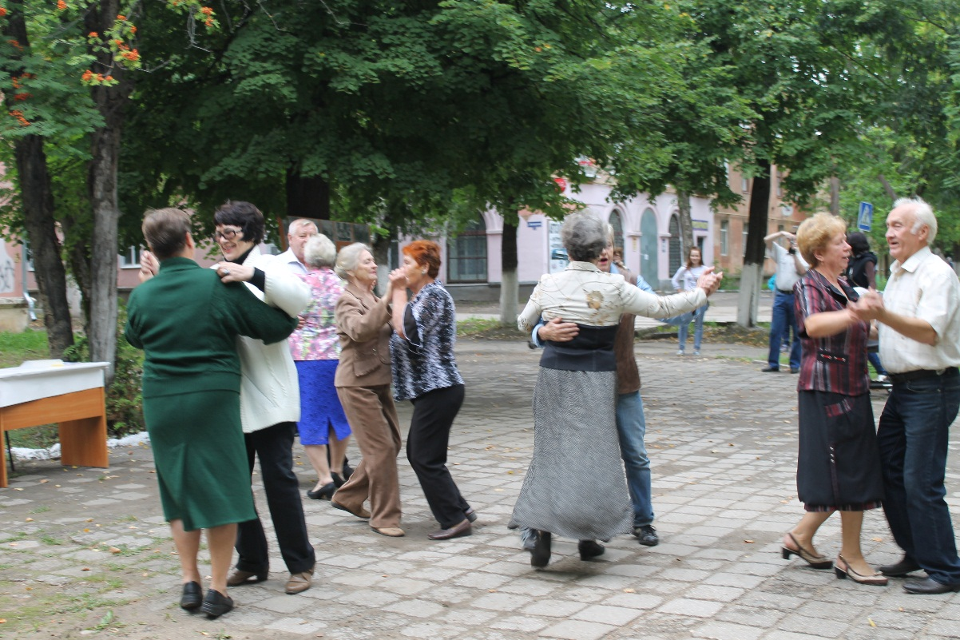
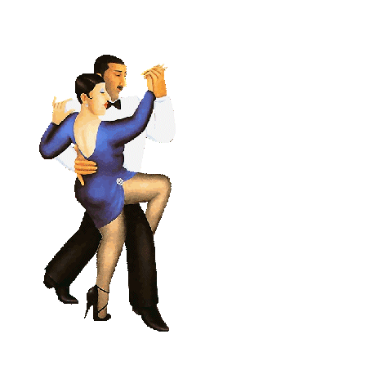

Slide 11
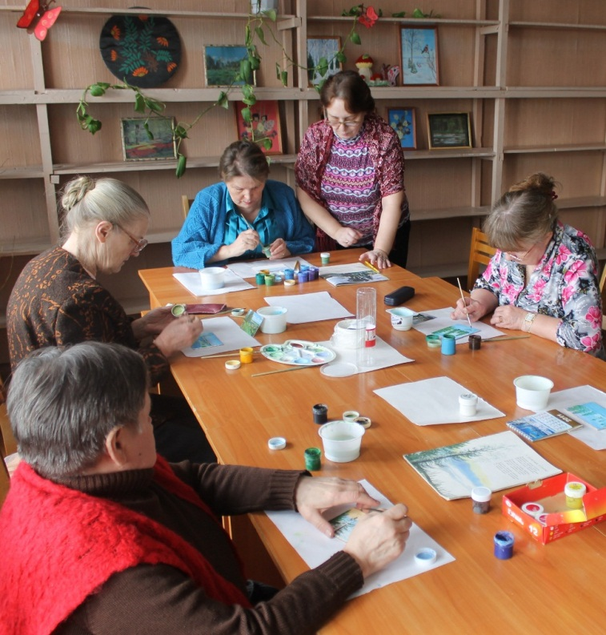
Изостудия
«Палитра»

Slide 12
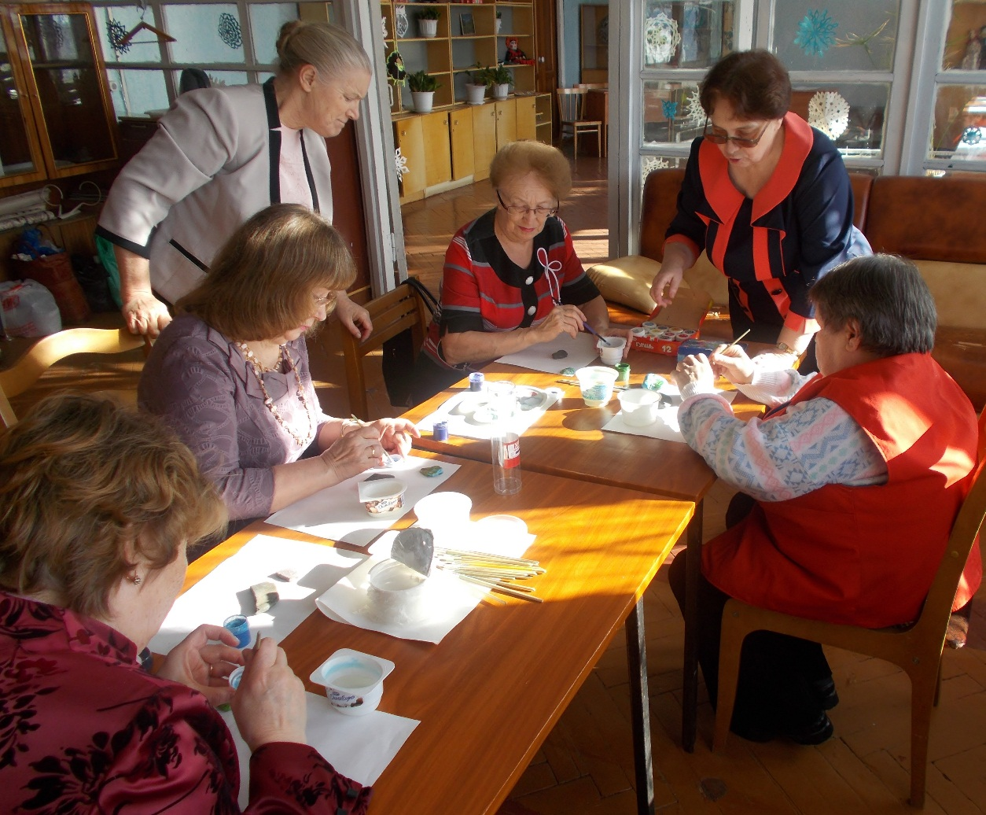
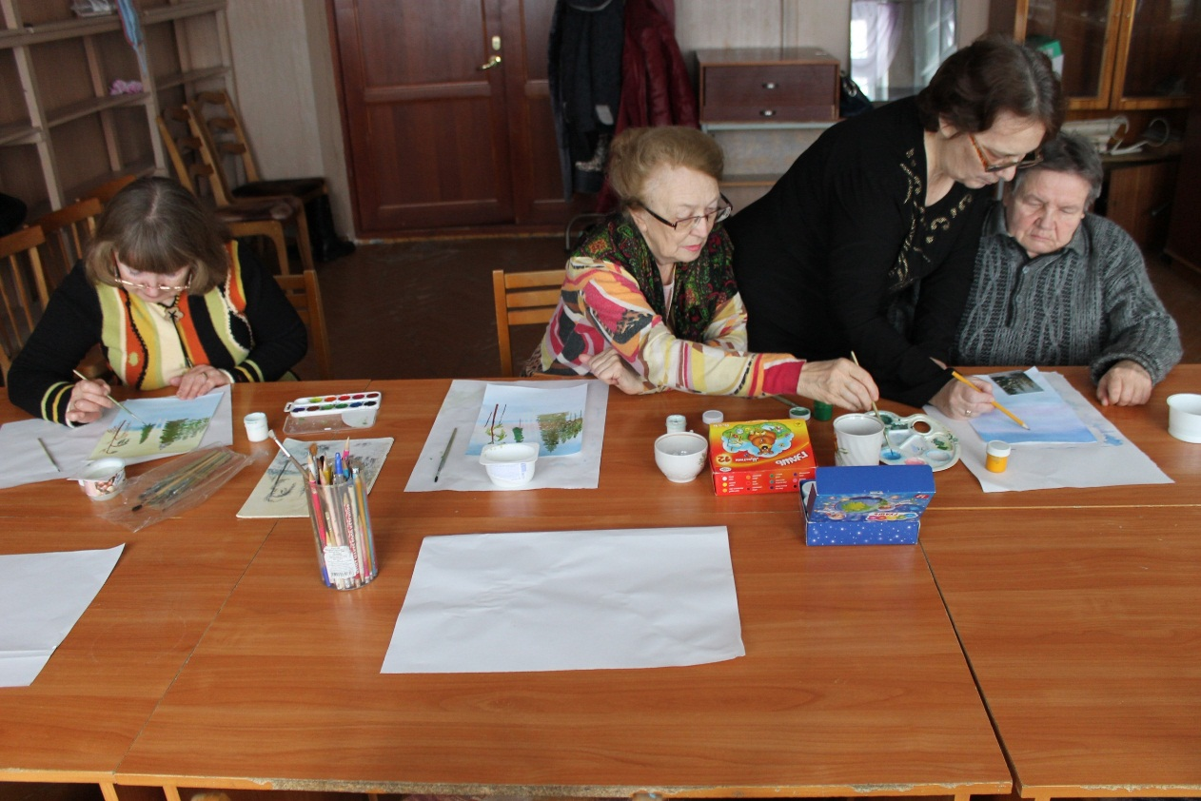

Slide 13
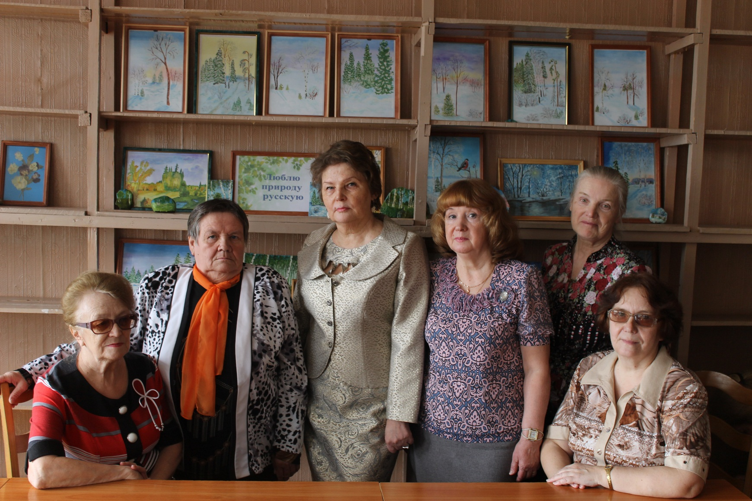
Выставка работ
«Люблю природу русскую»

Slide 14
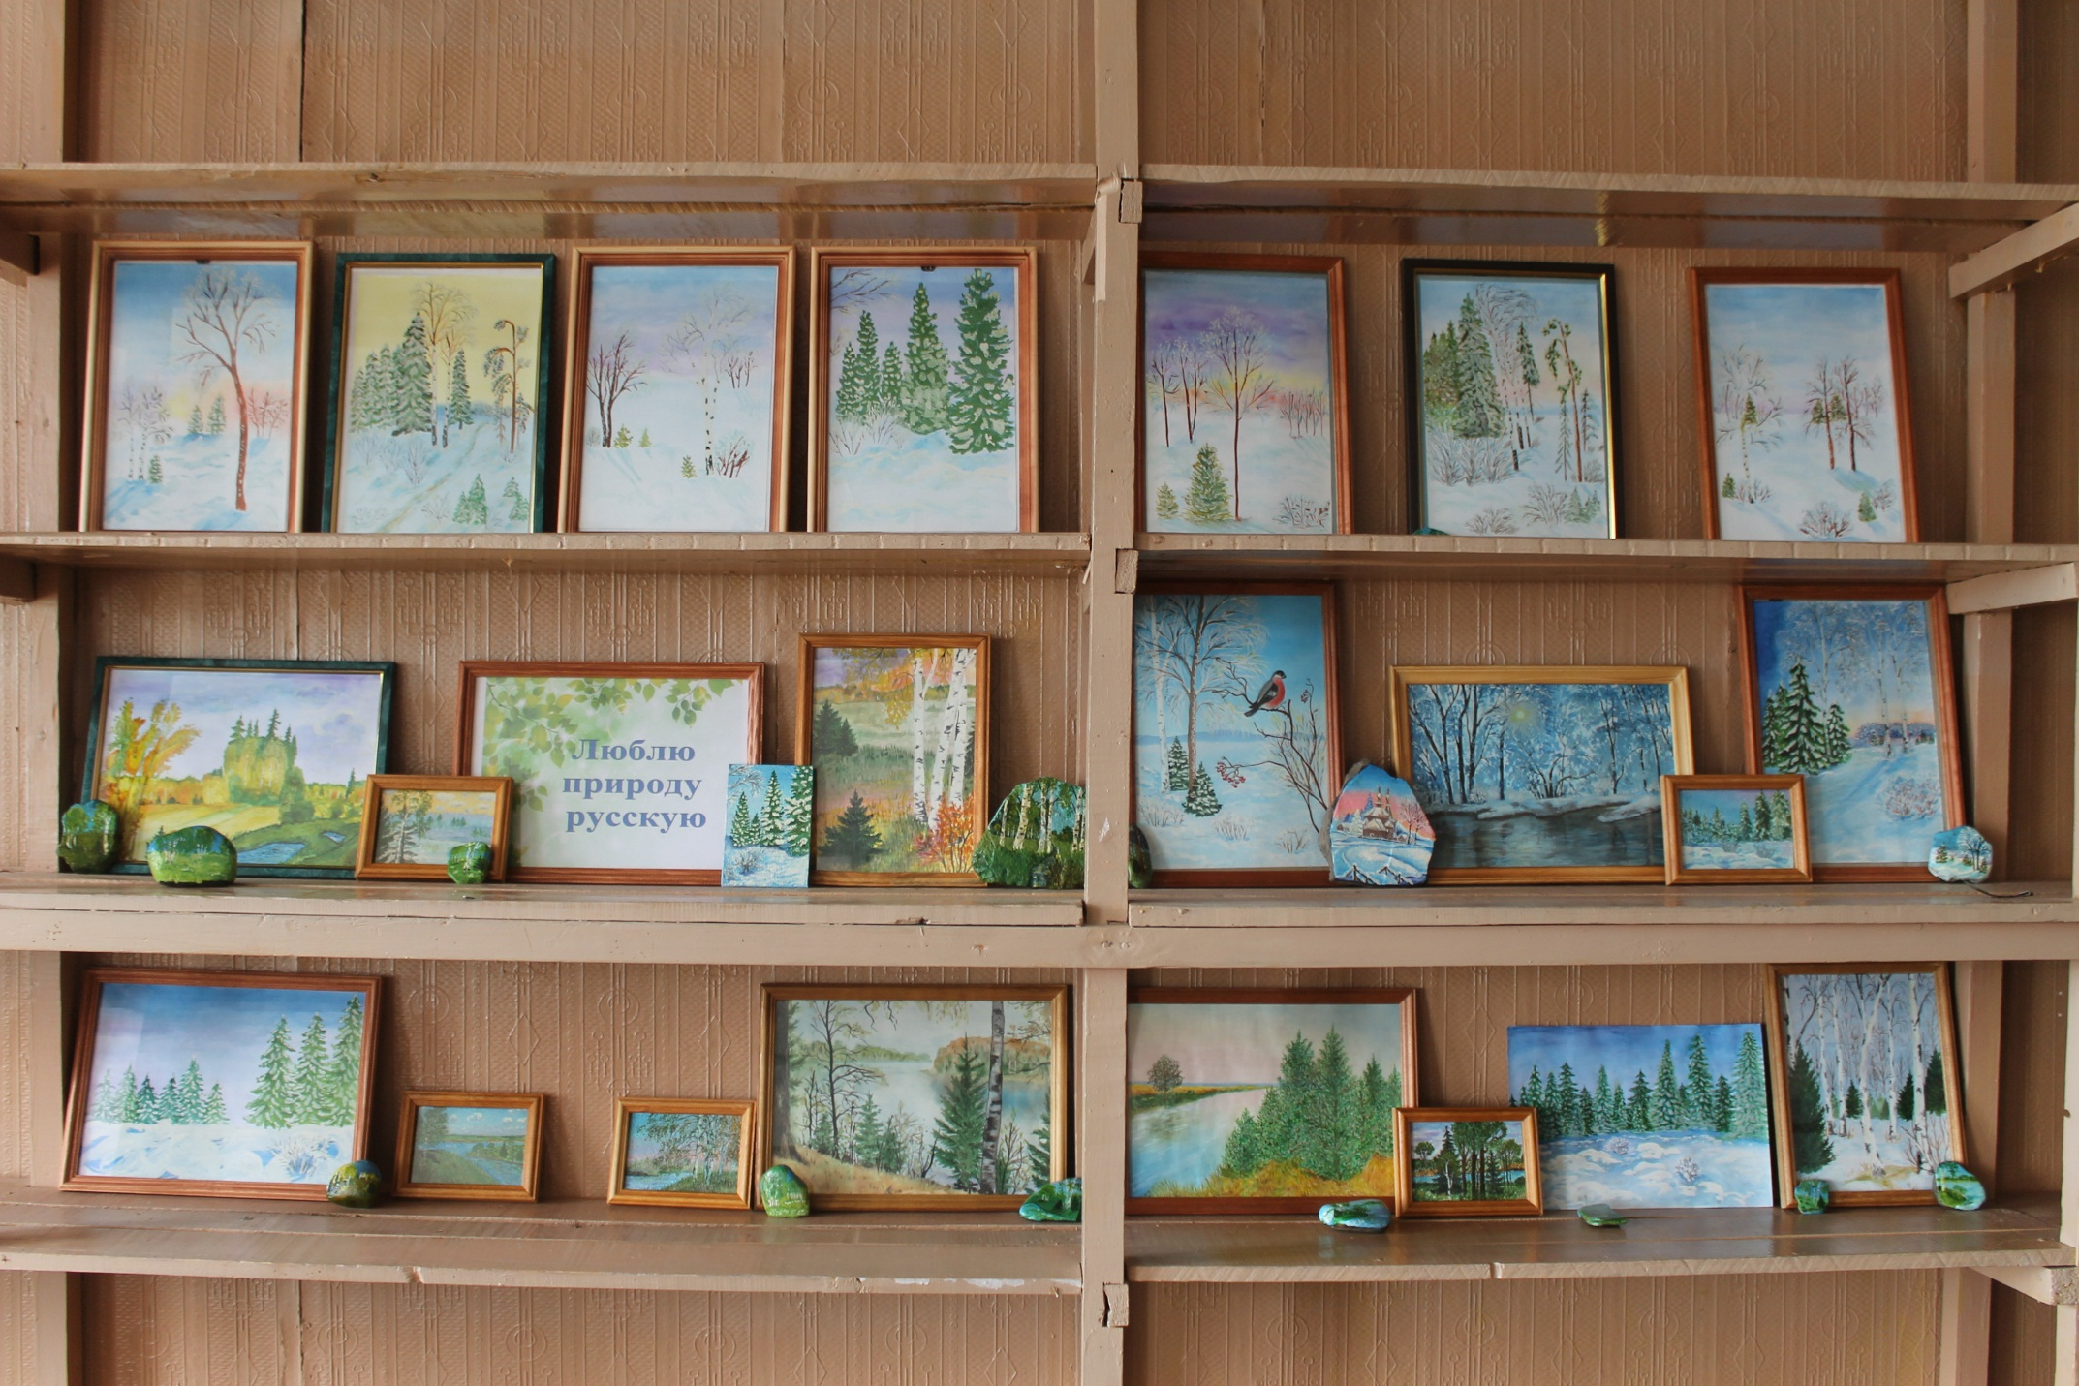

Slide 15
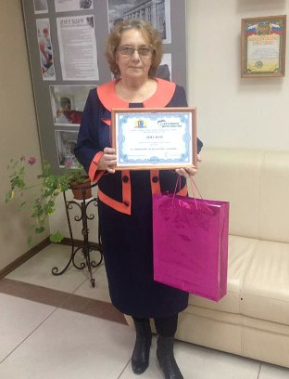
Руководитель арт-студии «Калейдоскоп» Елена Калинина отмечена дипломом Департамента социальной защиты населения Ивановской области за пропаганду активного долголетия.

Slide 16
Спасибо
за внимание!

